Slide 1
Bidaw: Enhancing Key-Value Caching
for Interactive LLM Serving
via Bidirectional Computation–Storage Awareness
Shipeng Hu · Guangyan Zhang · Yuqi Zhou · Yaya Wei · Ziyan Zhong · Jike Chen
Tsinghua University · CUGB · China Telecom
FAST '26 Paper Seminar
발표자: ____________ · 일시: ____________

Slide 2
AGENDA
발표 순서
1
Background Interactive LLM serving과 KV cache 역할
2
Motivation KV loading 병목과 워크로드 관찰 세 가지
3
Key Idea Bidirectional computation–storage awareness
4
Mechanism 1 I/O-aware request scheduling (compute 측)
5
Mechanism 2 Previous-answer-based eviction (storage 측)
6
Mechanism 3 Storage-efficient tensor caching
7
Evaluation 모델 5종에 걸친 핵심 plot 7개
8
Discussion 한계와 일반화 가능성
2

Slide 3
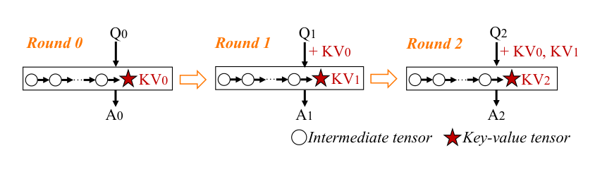
BACKGROUND
Interactive LLM serving — 멀티 라운드 대화 패턴
사례
• Replika · Duolingo · 챗봇 — 사용자와 LLM이 번갈아 주고받는 대화
• 사용자 한 명당 평균 22.4 라운드 (P90 = 45 라운드)
• 한 대화 지속 시간 평균 수 분, 길면 60분 이상
기술적 핵심
• N번째 라운드 답변 = 0~N-1 라운드의 KV를 재사용
• 재계산은 GPU FLOPs 낭비 → caching이 필수
Figure 1. 각 라운드의 답변은 이전 라운드의 KV tensor를 참조한다
3

Slide 4
BACKGROUND
KV cache 역할 — attention 재계산을 피하는 핵심 자료구조
왜 KV cache가 필요한가
• 재계산을 피하면 응답 latency가 그만큼 짧아진다
• 저장 비용이 큼 → 효율적 관리가 시스템 설계의 첫 과제
• vLLM, PagedAttention 같은 가속 시스템도 결국 KV cache 관리가 중심
이 논문이 다루는 KV는?
▸ 한 사용자의 여러 라운드 대화 KV를 보존 — 사용자 간 KV 공유는 범위 밖
Self-attention 요점
Attention(Q,K,V) = softmax(Q·K^T / sqrt(d))·V
▸ 새 토큰 1개의 Q만 새로 계산
▸ 과거 토큰의 K, V는 그대로 → 재사용 가능
토큰 t개 · layer L · head h · head_dim d 일 때
KV size = 2 · t · L · h · d · sizeof(dtype)
예: OPT-13B에서 2,048 토큰이면 약 0.78 GB / user
4

Slide 5
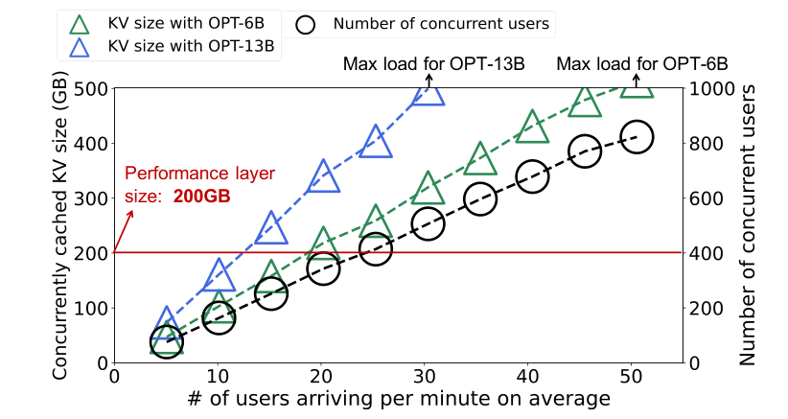
BACKGROUND
왜 GPU 메모리에 다 담을 수 없는가
• 80GB A800 GPU 1장 → KV가 GPU 메모리를 곧바로 채움
• 도착률 30 users/min에서 OPT-13B의 동시 캐싱 KV ≈ 480 GB
• LLM 서버의 host memory ≈ GPU 메모리의 1.6–3.2배
• → host memory도 부족 → capacity SSD까지 같이 써야 함
Figure 5. 사용자 도착률 vs 동시 캐싱 KV 총량 (perf layer 200GB 기준)
동시 캐싱 KV가 perf layer를 최대 3.91배 초과
→ 2-tier (host memory + SSD) 캐싱이 불가피
5

Slide 6
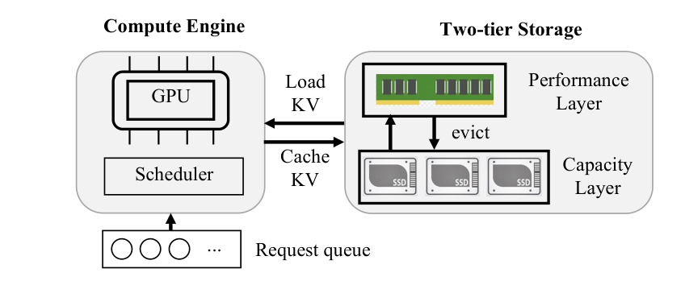
BACKGROUND
기존 솔루션 — Two-tier storage caching
Performance layer
Host DRAM — 빠르지만 용량이 작음
Capacity layer
SSD (RAID-5, 이 논문은 1.5 GB/s)
주요 선행 시스템
▸ CachedAttention [ATC ’24] queue-enhanced LRU eviction
▸ FlashGen [FAST ’25] inclusive caching + GPU-fit scheduling
▸ HCache [EuroSys ’25] intermediate activation 캐싱
Figure 2. Compute engine과 two-tier storage의 구조
쓰기는 백그라운드로 빠졌지만, 읽기(load)는 여전히 critical path 위에 남아 있다
6

Slide 7
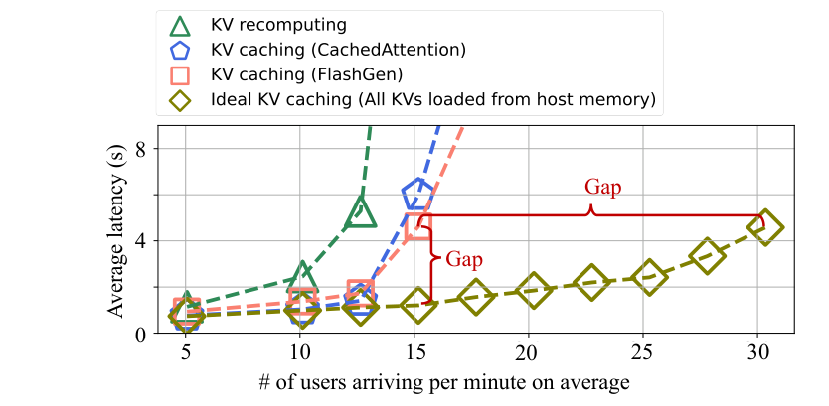
BACKGROUND
KV loading 자체가 병목 — 이상치 대비 큰 격차
측정 환경
OPT-13B · A800 80GB · 200GB host · 1.5 GB/s SSD
성능 격차
▸ 응답 latency 최대 3.8배 증가
▸ throughput 최대 2.0배 감소
Ideal vs 현실
Ideal = 모든 KV가 perf layer에 있다고 가정한 동일 시스템
이 격차의 원인을 풀어내는 것이 이 논문의 출발점이다.
Figure 3. KV 재계산 / 기존 cache / Ideal cache의 latency 비교
7

Slide 8
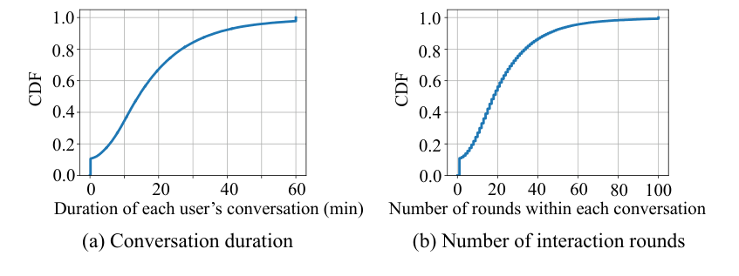
MOTIVATION
워크로드 — 100만 라운드 규모의 실서비스 대화 trace
Trace 출처
China Telecom · 100만+ 라운드 · 사용자 timestamp 포함
ShareGPT · Mooncake와의 차이
▸ ShareGPT: 5.7 라운드 — 인터랙티브 분석엔 짧음
▸ Mooncake: 12k+ 토큰 — 길지만 대화 패턴 없음
▸ 이 trace: 22.4 라운드 / 36 토큰 — 인터랙티브 워크로드에 잘 맞음
Figure 4. (a) 사용자별 대화 지속시간, (b) 라운드 수 CDF
이어지는 세 슬라이드에서 다룰 내용 → Observation 1 · 2 · 3
8

Slide 9
MOTIVATION
Observation 1 — 동시 캐싱 KV가 perf layer를 크게 초과
관찰
▸ 한 사용자의 KV가 22.4 라운드 동안 살아 있음
▸ 도착률↑ → 동시 사용자 수 선형 증가
▸ 30 users/min에서 480 GB > perf 200 GB
함의
▸ perf layer를 키워도 결국 한계가 있음
▸ eviction이 비효율적이면 capacity layer로 자주 떨어짐
Figure 5. 사용자 도착률 vs 동시 캐싱 KV 총량 / 동시 사용자 수
9

Slide 10
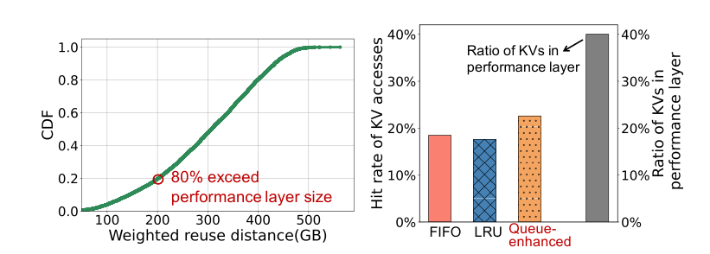
MOTIVATION
Observation 2 — KV access의 temporal locality가 매우 약함
Weighted reuse distance
두 access 사이에 접근된 다른 KV들의 크기 합
측정치
▸ access의 80%가 perf 200 GB를 초과
▸ 정책에 상관없이 hit ≈ 20%
▸ perf가 40%를 담아도 hit은 절반 수준
→ 사용자가 답을 읽는 사이 다른 KV가 끼어든다
Figure 6. (a) Weighted reuse distance CDF, (b) hit rate
10

Slide 11
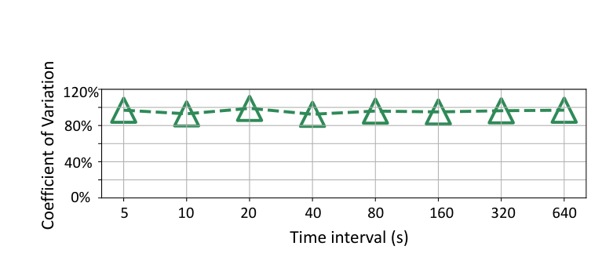
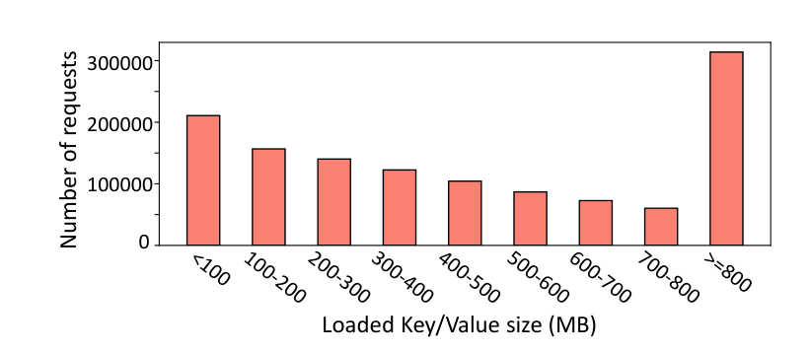
MOTIVATION
Observation 3 — KV loading 시간 분산이 매우 큼
Figure 7. 시간 구간별 KV loading time의 변동계수 CV
Figure 8. 로드된 KV 크기 분포 (히스토그램)
왜 분산이 큰가
▸ host DRAM과 SSD의 bandwidth 격차 · 요청마다 KV size가 수십 MB ~ 수백 MB로 다양 · 5초 윈도우에서도 CV > 90%
함의 — 큰 KV 한 개가 뒤따르는 작은 KV들까지 막아 GPU를 놀게 만든다
11

Slide 12
ROOT CAUSE
Root cause — compute engine과 storage가 서로를 모름
문제 1. Compute engine이 storage I/O latency를 모른다
▸ 어느 요청의 KV가 perf layer에 있고, 어느 것이 capacity layer에 있는지
▸ 어느 요청의 KV size가 크고 어느 것이 작은지
→ FCFS로 보내면 큰 I/O 하나가 큐 앞을 막아 GPU가 논다
문제 2. Storage가 사용자 대화 패턴을 모른다
▸ eviction이 storage 쪽 KV access history만 사용
▸ 사용자의 다음 질문 시점은 compute가 만든 답변 길이가 결정
→ 정보 부족으로 hit rate가 20% 수준에 머무름
두 문제 모두 정보 교환이 한 방향에 그치거나 아예 끊겨 있다는 점에서 같다
Bidaw의 가설: 양방향 정보 교환을 열어주면 두 문제가 함께 풀린다
12

Slide 13
KEY IDEA
핵심 아이디어 — Bidirectional awareness
Compute → Storage
이전 라운드의 답변 길이를 storage에 전달
▸ 이 길이가 다음 질문 도착 시점을 가늠하는 신호
▸ storage는 이 신호로 다음 access의 reuse distance를 추정
▸ hit potential이 가장 낮은 KV를 evict
Storage → Compute
각 요청 KV의 위치(layer)와 크기를 compute에 전달
▸ compute가 KV의 위치와 크기를 알고 dispatch
▸ ready / preparing 두 큐로 I/O 길이를 분리
▸ GPU 유휴 시간 제거 + 큐잉 지연 감소
13

Slide 14
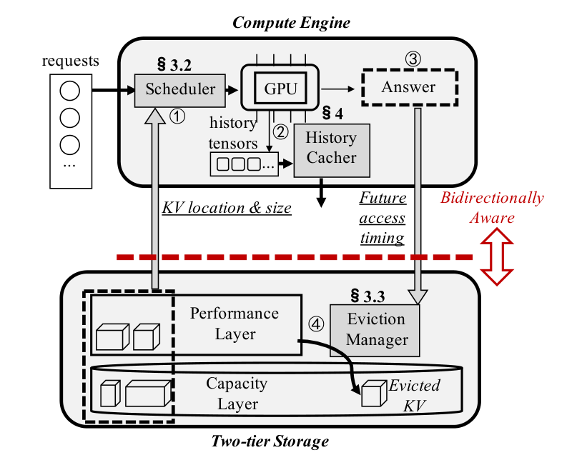
DESIGN
시스템 구성 — 3개 컴포넌트와 양방향 신호
① Scheduler (§3.2)
storage에서 KV 위치와 크기를 받아 ready/preparing 큐로 분리
② History Cacher (§4)
GPU에서 만들어진 history tensor 중 storage-efficient tensor만 캐싱
③ Eviction Manager (§3.3)
compute가 보낸 답변 길이로 reuse distance를 추정하고 hit potential이 가장 낮은 KV를 evict
Bidirectional 신호
▸ Storage → Compute: KV의 위치와 크기
▸ Compute → Storage: 다음 access 시점(= 답변 길이)
Figure 9. Bidaw 시스템 구조
14

Slide 15
DESIGN
End-to-end workflow
①
사용자 요청이 도착하면 Scheduler가 KV의 위치와 크기를 storage에서 조회
→ Ready queue 또는 Preparing queue로 보냄
②
GPU가 inference 중에 만든 storage-efficient tensor를 History Cacher가 보관
→ KV tensor 대신 더 작은 intermediate tensor를 저장 (MHA에 한함)
③
GPU 응답이 끝나면 답변 토큰 길이를 Eviction Manager에 전달
→ 다음 KV access의 reuse distance 분포를 추정
④
perf layer 여유 공간이 임계치 아래로 떨어지면 eviction 트리거
→ hit potential이 가장 낮은 KV를 capacity layer로 이동 (inclusive caching)
15

Slide 16
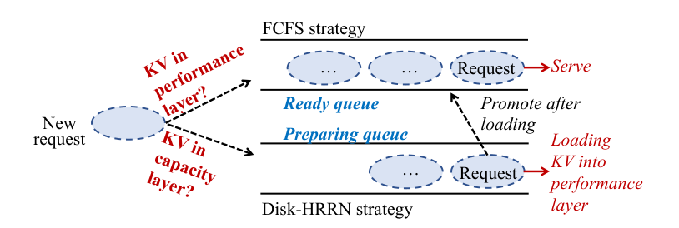
MECHANISM 1 / 3
Mechanism 1의 동기 — I/O blocking과 overlap의 한계
왜 단순한 overlap으로는 부족한가
▸ GPU compute 한 iteration = 수십 ms
▸ capacity layer I/O = 수백 ms
▸ 다음 layer KV load와 겹쳐도 시간 차가 너무 큼
▸ naive overlap만으로는 GPU가 다음 토큰을 기다리며 다시 논다
Figure 10. I/O-aware request scheduling 전략 개요
설계 목표 — 느린 I/O가 빠른 I/O를 막지 않으면서, 큰 KV 요청도 starvation 없이 처리한다
16

Slide 17
MECHANISM 1 / 3
I/O-aware scheduling — Dual queue + disk-HRRN
Dual queue
Ready queue
KV가 perf layer에 있는 요청 — FCFS로 GPU에 바로 보냄
Preparing queue
KV가 capacity layer에 있는 요청 — 백그라운드로 perf layer에 올림
promotion 후에도 원래 도착 시각을 유지해 tail latency 급증을 막음
disk-HRRN (preparing queue 정렬)
Response ratio = 1 + (Request waiting time) / (KV size)
▸ 작은 KV 먼저 → ready queue로 빠르게 promote
▸ 대기 시간이 길어지면 큰 KV도 promote (starvation 방지)
▸ classical HRRN을 I/O time ≈ KV size에 맞춰 변형
17

Slide 18
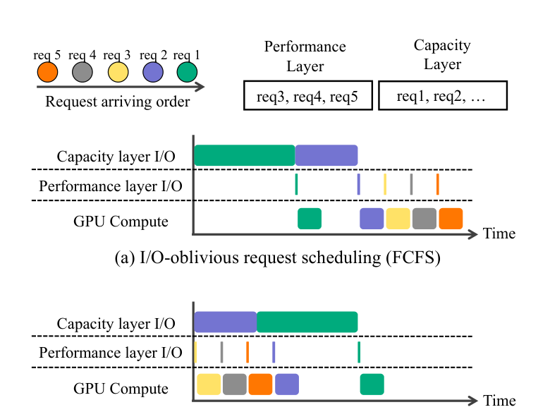
MECHANISM 1 / 3
동작 예 — GPU 유휴 시간을 어떻게 없애는가
(a) FCFS
큐 앞쪽의 req 1, 2(큰 capacity-layer KV)가 막아서
GPU와 perf-layer I/O가 모두 논다
(b) I/O-aware
req 3, 4, 5(perf-layer hit)가 먼저 GPU로 가고, 그 사이 req 2가 promote
평균 큐잉 시간 5.76s → 2.45s (-57.5%)
Figure 11. (a) FCFS vs (b) I/O-aware scheduling의 timeline 비교
18

Slide 19
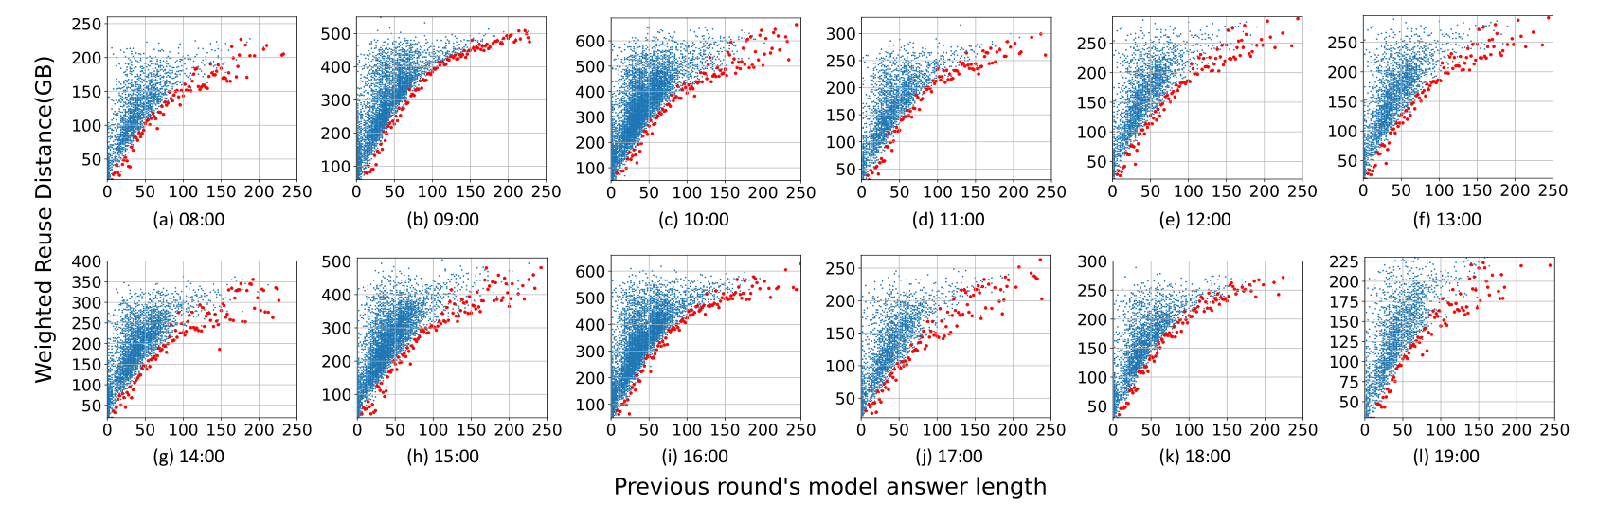
MECHANISM 2 / 3
Mechanism 2의 핵심 관찰 — 답변 길이와 다음 reuse distance
Figure 12. 시간대별 답변 길이(가로축) vs 다음 KV access의 reuse distance(세로축). 빨간 선 = 하한
정의 — Weighted reuse distance
현재 access와 다음 access 사이에 접근되는 다른 KV의 byte 합
관찰 — 답변이 길수록 사용자가 다음 질문을 늦게 보내고, 그 사이 다른 사용자의 KV가 끼어들면서 reuse distance 하한이 꾸준히 증가 (Spearman ρ = 0.94 ~ 0.98)
19

Slide 20
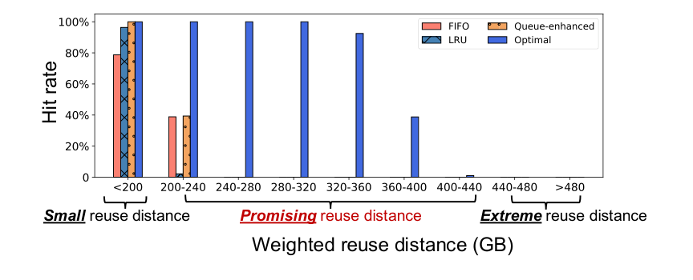
MECHANISM 2 / 3
reuse distance가 크다고 곧 미스인 것은 아니다
세 영역으로 나눔
Small (< perf layer size)
어떤 정책이든 hit ≈ 1.0
Promising (중간 영역)
Optimal(Belady)은 100%에 가깝지만 LRU는 0~40% 수준
Extreme (440 GB+)
Optimal도 hit ≈ 0 — eviction 1순위
Figure 13. Reuse distance 구간별 hit rate (Optimal vs FIFO/LRU/Q-enh)
교훈 — distance만 보고 evict하면 promising 구간을 놓친다. Optimal과의 격차를 좁히려면 구간별 hit 확률을 모델링해야 한다.
20

Slide 21
MECHANISM 2 / 3
Eviction 알고리즘 — Ghost cache + bucket
①
Promising 영역을 m개의 fine-grained bucket으로 나눔
②
각 bucket의 hit rate를 ghost cache 위에서 Belady 시뮬레이션으로 측정
③
사용자별 과거 KV access 분포로, 다음 access가 각 bucket에 떨어질 확률을 추정
④
compute가 보낸 답변 길이로 reuse distance 하한을 정해 더 작은 bucket의 확률을 0으로 truncate
⑤
Equation 2로 overall hit potential을 계산해 가장 낮은 KV를 evict
21

Slide 22
MECHANISM 2 / 3
Eviction 결정식 — Overall hit potential
Overall_potential = prob_small · 1.0 + prob_extreme · 0.0 + Σᵢ prob_promising(i) · hit_promising(i)
Equation (2). hit potential이 가장 낮은 KV를 evict
▸ prob_small 다음 access가 perf layer 안에 들어올 확률 — hit 확률 1.0
▸ prob_promising(i) promising bucket i에 떨어질 확률 (총 m개 bucket)
▸ hit_promising(i) ghost cache의 Belady 시뮬레이션이 알려주는 bucket i의 hit rate
▸ prob_extreme perf layer로 다시 돌아오지 않음 — hit 확률 0
Note. Ghost cache는 백그라운드에서 Belady 시뮬레이션을 수행 — eviction 결정 단계의 추가 비용은 0.35 ms에 그침 (자세한 비교는 평가 슬라이드에서)
22

Slide 23
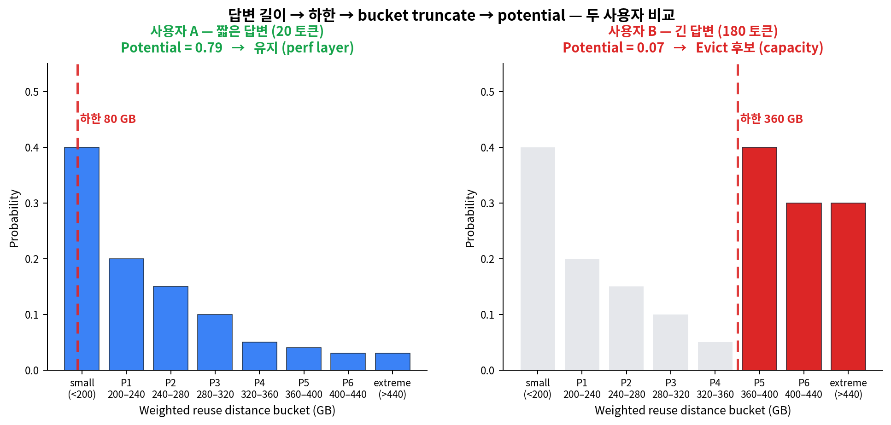
MECHANISM 2 / 3
예시 — 두 사용자의 답변 길이에 따른 evict 결정
같은 과거 분포라도 직전 답변 길이 한 가지가 potential 을 0.79 ↔ 0.07로 가른다
23

Slide 24
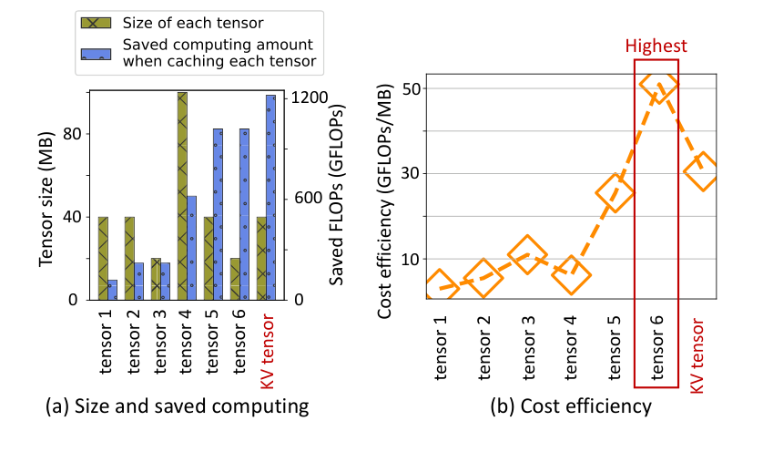
MECHANISM 3 / 3
Mechanism 3 — 어떤 tensor를 캐싱할 것인가
왜 KV tensor가 최선이 아닌가
▸ KV tensor가 직접 필요하지만 size가 크다
Cost Efficiency
= Saved compute / Required space (GFLOPs/MB)
Tensor 6 (정규화된 activation)
▸ 51 GFLOPs/MB — KV tensor(30.5)의 1.67배
▸ KV tensor로 변환하는 데 GPU 1 step이면 충분
Figure 14. (a) tensor별 size와 절약 가능한 GFLOPs, (b) cost efficiency
24

Slide 25
MECHANISM 3 / 3
Storage-efficient tensor caching — 적용 범위
MHA 기반 모델
▸ Llama · Qwen · Bloom · OPT · Baichuan
▸ head마다 K, V가 분리 → KV가 큼
▸ tensor 6 캐싱이 적은 공간으로 많은 compute를 절약
→ Bidaw는 tensor 6를 캐싱
GQA 기반 모델
▸ 여러 query head가 K, V를 공유 → KV tensor 자체가 작음
▸ tensor 6의 cost-efficiency 이점이 사라짐
→ GQA에서는 KV tensor를 그대로 캐싱
25

Slide 26
IMPLEMENTATION
구현 노트 — vLLM 위에 얹는 네 가지 기법
Continuous batching
일찍 끝난 요청을 배치에서 바로 빼고 새 요청을 곧장 받아들임 (ORCA 계열과 호환)
Mix-grained PagedAttention
history/query 토큰은 256토큰의 큰 블록, response 토큰은 16토큰의 작은 블록으로 관리 → CPU-GPU 대역폭 활용도 향상, 단편화 감소
Low-priority CUDA stream
storage-efficient tensor를 KV tensor로 바꾸는 작업을 별도 스트림에서 실행 → 유휴 SM을 활용하고 실제 추론 latency에 영향 없음
Inclusive caching
eviction 시점에 capacity layer에 이미 사본이 있어 추가 write 트래픽이 거의 없음 (FlashGen 계열과 동일)
26

Slide 27
EVALUATION
실험 환경 및 비교 대상
Hardware / Software
GPU: NVIDIA A800 80GB
Host mem: 200 GB (perf layer)
Storage: SATA SSD 4장 RAID-5, 1.5 GB/s
PCIe: Gen 4 (~30 GB/s)
Models: OPT-6.7B/13B/30B, Qwen-7B/14B
Workloads: 자체 100만 라운드 trace, ShareGPT (Poisson 시뮬)
Baselines
▸ vLLM Recompute (KV caching 없음)
▸ CachedAttention Queue-enhanced LRU + 2-tier
▸ FlashGen Inclusive caching + GPU-fit scheduling
▸ Optimal 모든 KV가 perf layer에 있는 상한선
▸ Bidaw 이 논문
27

Slide 28
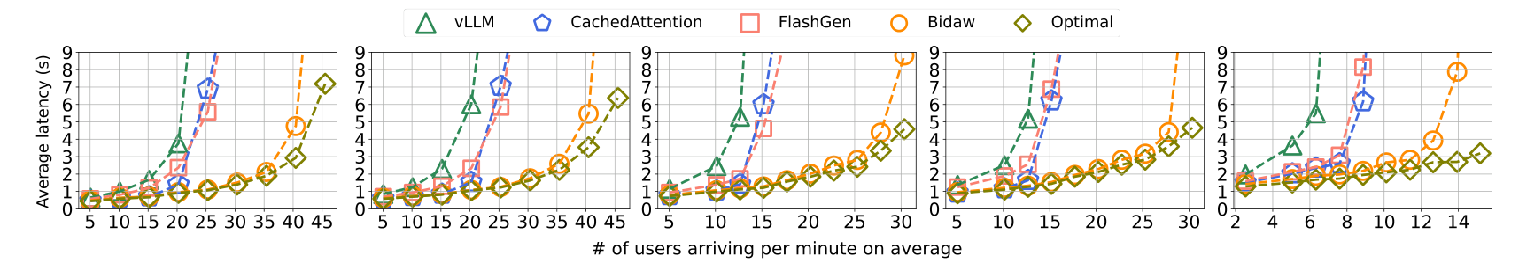
EVALUATION
Overall performance — 모델 5종 동시 평가
Figure 15. 사용자 도착률 vs 평균 응답 latency, 모델 5종
▸ Bidaw — 응답 latency 최대 3.58배 감소 (vs CachedAttention/FlashGen)
▸ Bidaw — throughput 1.43~1.83배 향상 (동일 latency 기준)
▸ Optimal과의 격차 거의 없음 — perf-layer-only 수준에 근접
▸ Note Bidaw는 lossless — 답변 정확도는 FlashGen 등과 같음
28

Slide 29
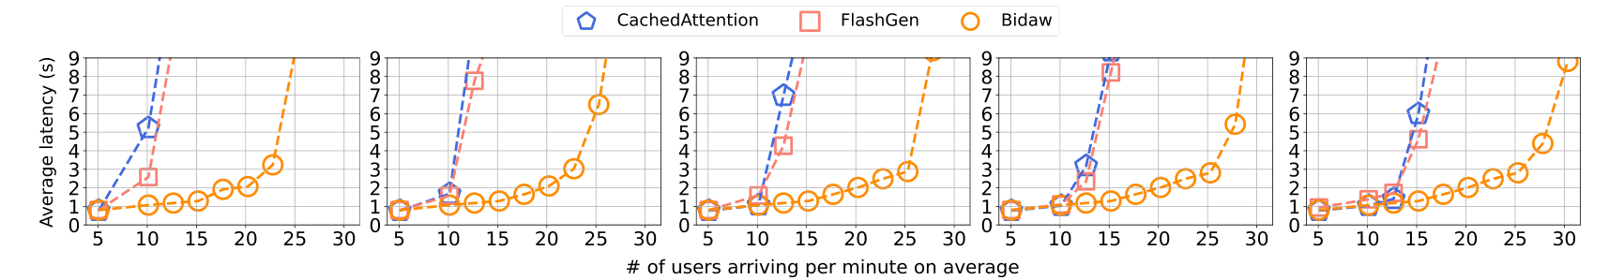
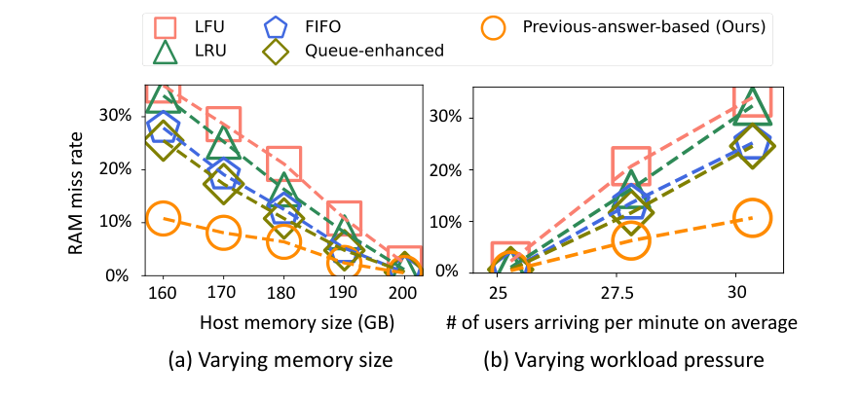
EVALUATION
Memory sensitivity & Eviction miss rate
Figure 16. host memory 120~200GB 범위에서의 latency
Figure 18. (a) memory size · (b) workload pressure
Memory sensitivity (Fig. 16)
▸ host memory를 120GB까지 줄여도 Bidaw는 baseline 200GB 수준의 latency
▸ 동일 메모리에서 1.75~2.19배 더 많은 사용자/분 처리 — 메모리가 작을수록 격차가 더 벌어짐
Eviction miss rate (Fig. 18)
▸ queue-enhanced (CachedAttention) 보다 miss rate -57.6%
▸ LFU/LRU/FIFO 같은 일반 정책 보다 miss rate -69.9%
29

Slide 30
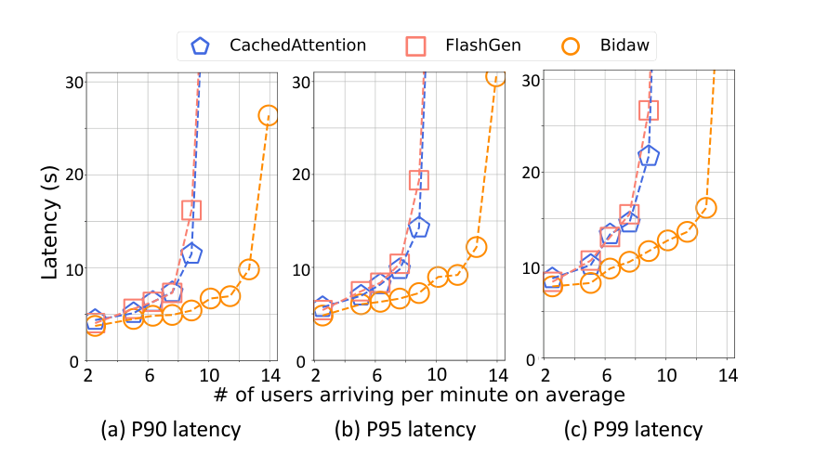
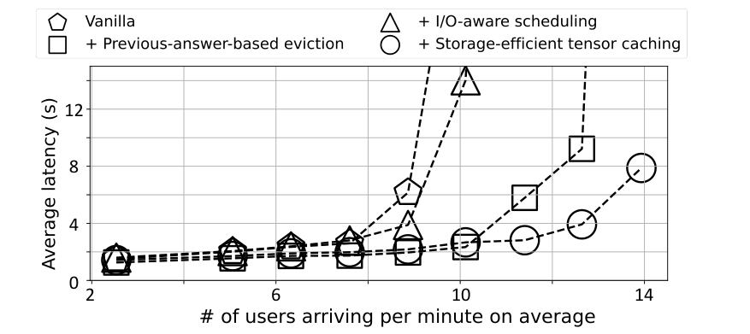
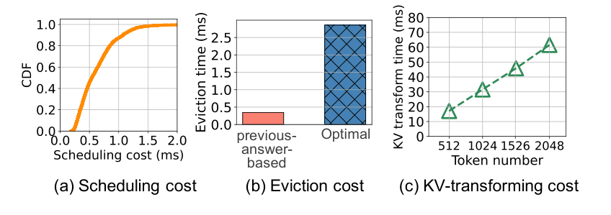
EVALUATION
Tail latency · Ablation · Overhead
Figure 20. Overhead
Figure 21. Ablation
Figure 22. Tail latency P90 / P95 / P99 (OPT-30B)
▸ Tail latency CachedAttention 대비 P90 −52.96% / P95 −49.30% / P99 −47.03%
▸ Ablation Scheduling +1.58배, Eviction +1.25배, Tensor caching +1.10배
▸ Overhead Scheduling 0.62 ms, Eviction 0.35 ms, KV transform <0.1 s
30

Slide 31
CONCLUSION
정리 · 한계 · 시사점
기여
▸ compute와 storage 사이 양방향 정보 공유라는 설계 원칙을 제시
▸ I/O-aware scheduling과 previous-answer-based eviction 두 메커니즘
▸ MHA에서 storage-efficient tensor 캐싱으로 공간과 연산을 함께 절약
▸ 모델 5종 평균 latency 3.58배, throughput 1.83배 — Optimal에 근접
한계
▸ 한 사용자 대화 내부의 KV 재사용만 다룸 — 사용자 간 공유는 범위 밖
▸ GQA에서는 storage-efficient tensor의 이점이 사라짐
▸ ShareGPT처럼 timestamp가 없는 trace에서는 eviction 효과가 약해짐
▸ 단일 GPU 노드 평가 — disaggregated · 멀티노드는 future work
논의
▸ 대화 시스템에서 사용자가 글을 읽는 속도가 storage 정책의 유용한 신호가 된다
▸ HRRN, Belady ghost cache 같은 고전 기법이 LLM 워크로드에서 다시 유효함을 보임
▸ ML serving과 storage의 co-design 사례 — 후속 연구가 활발해질 분야
31

